Slide 1
«Животные , которых мы не уберегли!»
Кравченко О.С.

Slide 2
Цели проекта
Образовательные:
Исследовать образ жизни и причины гибели исчезнувших животных.
Способствовать формированию устойчивого интереса к изучаемому предмету, используя исследовательскую работу, средства информационных технологий.
Способствовать развитию практических умений и исследовательских навыков при выполнении лабораторных работ.
Развивающие:
Развитие умений и навыков самостоятельно работать с литературой, умения анализировать, сравнивать, обобщать и делать выводы, выступать перед аудиторией.
Формирование основных учебных компетенций: учебной, коммуникативной, личностной.
Воспитательные:
Привитие любви к животным.
Воспитание бережного отношения к природе , к животным.
Воспитание потребности в знаниях, повышения познавательных интересов.

Slide 3
Стеллерова корова ( капустница)

Slide 4
Одним из самых горьких напоминаний о человеческой жестокости могут служить рассказы о стеллеровой корове (лат.Hydrodamalis gigas). Другие ее названия — морская корова или капустница. Ее впервые обнаружили у побережья Командорских островов в 1741 году, и уже через 27 лет был убит последний обитающий там представитель вида.

Slide 5
Да-да, чуть больше четверти века ушло на то, чтобы полностью истребить популяцию из более чем 2 тыс. особей. Люди очень старались: в год убивали не меньше 170 голов, а пик этой кровавой бойни пришелся на 1754 год, когда было уничтожено сразу полтысячи капустниц. При этом для сохранения и поддержания численности животных не было предпринято никаких мер. Несчастья морской коровы начались с 1741 года, когда судно «Святой Петр» потерпело крушение около одного из небольших островов, названного впоследствии именем капитана корабля Витуса Беринга. На этом Богом забытом острове команда была вынуждена остаться на зимовку. К сожалению, пережили ее не все, в числе погибших был и капитан. Чтобы выжить, моряки были вынуждены изловить одно из странных морских животных, поедающих водоросли у самого берега.

Slide 6
Мясо его оказалось не только вкусным, но и полезным. К больным быстро возвращались силы и вскоре команда смогла построить новое судно, чтобы вернуться на нем домой. Среди выживших был и натуралист Георг Стеллер, который подробно описал морских коров. Правда, сам ученый был уверен в том, что перед ним ламантины, и только в 1780 году немецкий зоолог Циммерман смог доказать, что это абсолютно новый вид.

Slide 7
Как же выглядело это животное? По словам Стеллера, это было огромное и очень неповоротливое существо, длина тела которого достигала 7,5-10 метров, а вес — 3,5-11 тонн. Его туловище было очень толстым, а голова на его фоне казалась совсем маленькой. В качестве передних конечностей служили закругленные ласты с одним суставом в центре. Оканчивались они небольшим роговым наростом, похожим на копыто лошади. Вместо задних конечностей у капустницы был мощный раздвоенный хвост.

Slide 8
Почти все свое время морские коровы занимались поеданием водорослей. Они были настолько увлечены процессом, что позволяли лодкам с охотниками спокойно плавать между ними, выбирая подходящую добычу. Саму «охоту» иначе как жестокой расправой назвать очень сложно. Ну, посудите сами: сначала гарпунщик вгонял в тело жертвы свое смертоносное оружие, а затем около 30 человек тащили несчастную к берегу. Разумеется, раненое животное отчаянно сопротивлялось и мучилось.

Slide 9
Кожа коровы Стеллера была очень прочной. Ее даже часто использовали для изготовления морских лодок. Она была настолько складчатой и толстой, что немного походила на кору дуба. Такая защита нужна была для спасения от острых прибрежных камней, особенно при волнении на море.

Slide 10
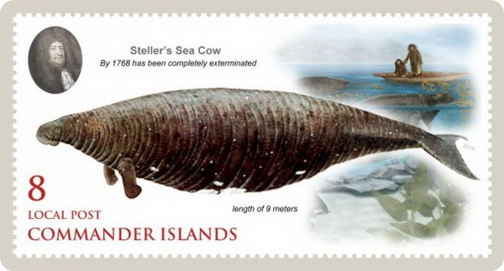

Slide 11
Интересно, что после истребления коровы Стеллера, научный мир несколько раз будоражили сообщения о встрече людей с этими уникальными созданиями. К сожалению, ни одно из них пока не подтвердилось. Последние новости относятся к июню 2012 года: по словам некоторых интернет-изданий, стеллерова корова жива — популяцию из 30 особей обнаружили у небольшого острова, относящегося к Канадскому Арктическому Архипелагу. Таяние льдов дало возможность проникнуть в его самые отдаленные уголки, где и нашлись капустницы. Будем надеяться, что слухи подтвердятся, и человечество сможет исправить свою роковую ошибку.

Slide 12
Тарпан (лат. Equus ferus ferus), или Евразийская дикая лошадь

Slide 13
В 18-19-м веках тарпаны (лат. Equus ferus ferus), или Евразийские дикие лошади, населяли степные просторы Европы, европейской части России, Казахстана и Западной Сибири.
Эти приземистые дикие лошади мышиного цвета с темной полосой на спине, густой гривой и крепкими копытами, не знавшими подков, полностью исчезли с лица земли в течение всего пятнадцати лет — с 1875 по 1890 год. Именно в конце 19-го века при попытке поймать его, был убит последний живущий на воле тарпан. По другим данным, последнего степного тарпана не стало в 1918 году и произошло это на территории Полтавской губернии. Некоторые ученые до сих пор подвергают сомнению тот факт, что на фото действительно изображен тарпан. Однако еще с далекого 1884 года этот снимок считается единственной прижизненной фотографией тарпана.

Slide 14
Каспийский или туранский тигр

Slide 15
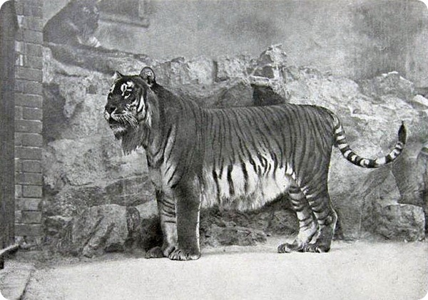
Каспийский тигр (лат. Panthera tigris virgata) обладал внушительными размерами, почти не уступая в этом массивному амурскому тигру. Эти крупные дикие кошки населяли обширные территории по берегам Черного и Каспийского морей, Северный Иран, часть Афганистана и Средней Азии и всегда были объектом охоты.

Slide 16
Истребление Каспийских, или туранских, тигров приобрело массовый характер в конце 19-го века, когда Российская Империя начала завоевание Туркестана. Их путь к полному исчезновению начался в 1887 году в Ираке, а последнего из закавказских тигров видели в 1970-х годах недалеко от границ Туркменистана, Узбекистана и Афганистана. Последние неподтвержденные слухи о встрече с туранским тигром датируются началом 1990-х годов.

Slide 17
Вывод.
1.Диким животным абстрактная любовь с нашей стороны не нужна. Их не нужно жалеть , их нужно беречь , сохраняя во всем видовом многообразии .
2.Нужно относится к животным с учетом всех сложностей взаимозависимости , обуславливающей наше существование на Земле.

Slide 18
Иcпользуемый материал. 1. Д.И.Трайтак «Биология. Справочный материал.» 2. «Уроки биологии». 3. «Зверушки.ру» 4. zoopikture

